Slide 1


3D-принтер для изготовления индивидуальных полимерных протезов
Notes:
Название должно включать не больше 10 слов, которые отражают суть проекта - продукт, на кого нацелен, какой результат
При наличии – «логотип» проекта

Slide 2
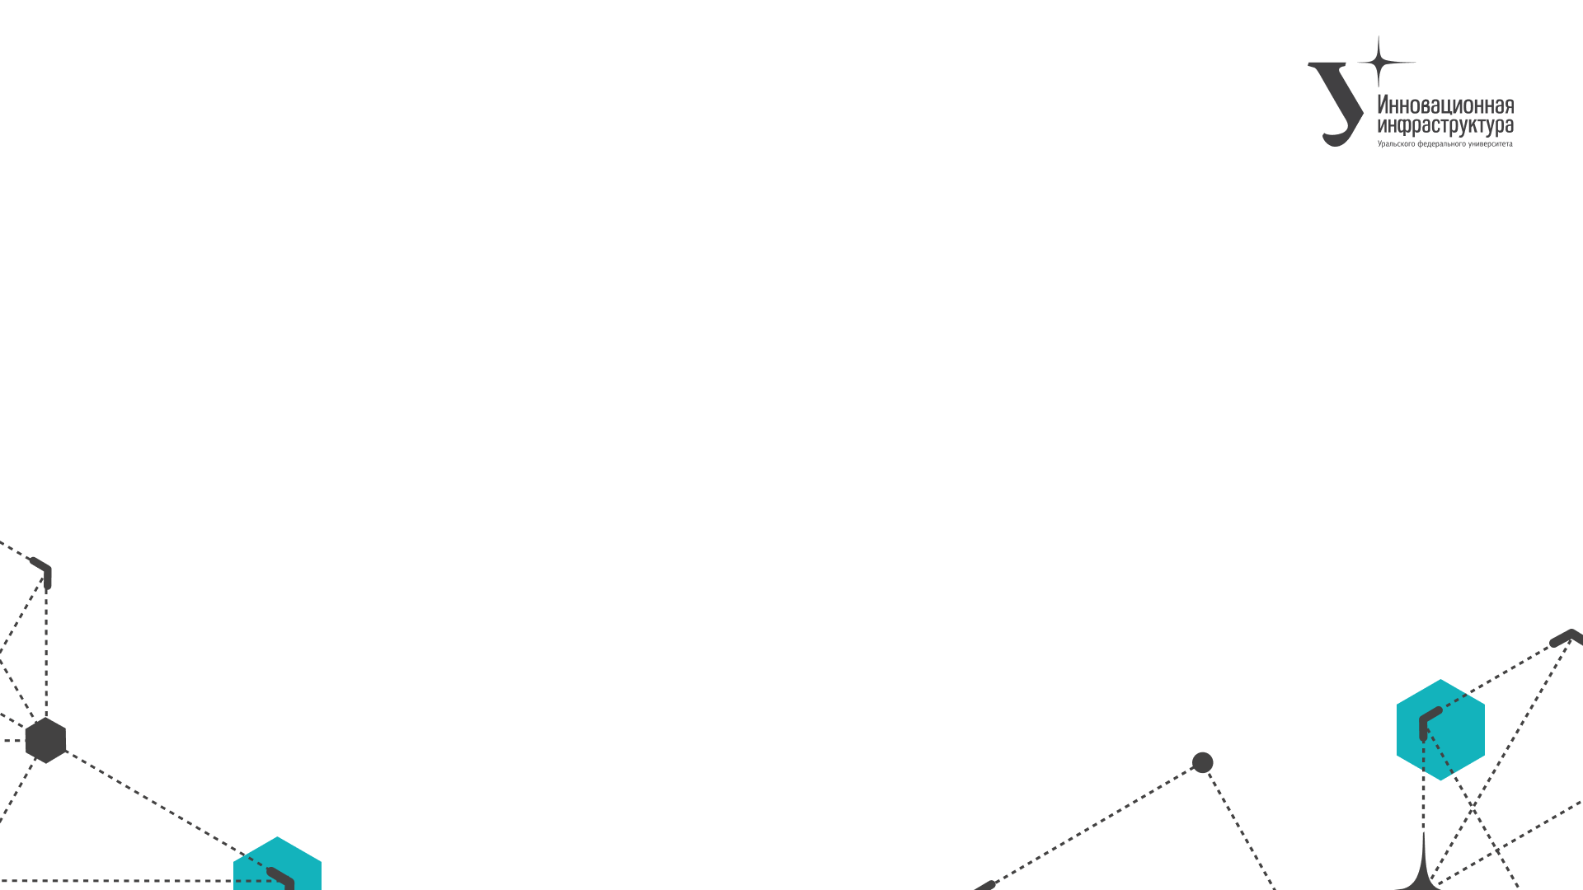

Проблема
В России за 2020 год число нуждающихся в протезах составляло 63 527 тысяч человек
Далеко не все могут купить протез - цена от 2 до 5 млн. рублей
Сейчас протезы создаются отливкой, для которой нужны полностью индивидуальные формы
3D-принтер может стать хорошим решением, которое заменит литьё
Notes:
Необходимо детально описать проблему, которая приводит к необходимости разработки и внедрения нового продукта/решения.
Какая часть проблемы решается (может быть решена)?
Чем лучше эксперты поймут и согласятся со значимостью проблемы или боли, тем лучшее понимание будет у них о Вашем проекте.
Существование и актуальность проблемы должны быть обоснованы доступной статистикой и другими количественными и качественными данными.
В соответствии с перечнем критических технологий РФ, Рынках НТИ и сквозных технологиях

Slide 3

Решение
Мы создадим 3D-принтер для изготовления индивидуальных полимерных протезов необходимого качества
Notes:
Как именно образом ваши товары и услуги помогут потребителям справляться с проблемой
Количественные показатели достижения цели (KPI)
Взаимосвязь между выявленной проблемой и потенциальным потребителем. Информация о потенциальных потребителях с указанием их характеристик: для юридических лиц – категория бизнеса, отрасль, и т.д.; для физических лиц – демографические данные, вкусы, уровень образования, уровень потребления и т.д.; географическое расположение потребителей, сектор рынка (B2B, B2C и др.)

Slide 4
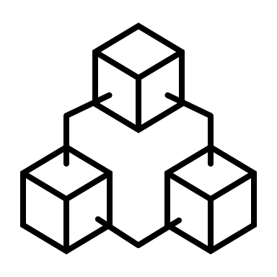
Техническое решение
Изготовление на 3D-принтере полимерных протезов:
    Используем нами доработанную FDM технологию
    Печатаем жидким полимером протез
    Если необходим кибер-протез, то в внедряем электронику купленную у производителя
Notes:
Как именно образом ваши товары и услуги помогут потребителям справляться с проблемой
Количественные показатели достижения цели (KPI)
Взаимосвязь между выявленной проблемой и потенциальным потребителем. Информация о потенциальных потребителях с указанием их характеристик: для юридических лиц – категория бизнеса, отрасль, и т.д.; для физических лиц – демографические данные, вкусы, уровень образования, уровень потребления и т.д.; географическое расположение потребителей, сектор рынка (B2B, B2C и др.)

Slide 5

Продукт
Полимерный протез:
Быстро и легко печатается
Имеет любой размер – от пальца до ноги
Полимер износостойкий, прочный и легкий
Возможность кастомизации
Разрабатывается с учетом индивидуальных параметров
заказчика
Notes:
Как ваш продукт (технология или услуга) может решить проблему и облегчить "боль" клиента? Опишите механизм, действия - как работает Ваша ИДЕЯ?
Указывается максимально понятно и емко информация о продукте, лежащем в основе стартап-проекта, благодаря реализации которого планируется получать основной доход
На основе какого научно-технического решения и/или результата будет создан продукт?
Визуальная форма: фотографии, рисунки, чертежи, макеты, эскизы, схемы, натуральные образцы и другие формы отражения, которые предоставляют предметное представление о продукте

Slide 6

Конкурентный анализ
Характеристика | Литье | Полимерная печать
Скорость | Создание форм требует от 24 часов Отливка занимает от 16 часов | 3D-моделирование займет около 5 часов Печать детали занимает от 5-15 часов
Автономность | Полный контроль человека за процессом | Печать не требует внимания
Безопасность | Производственные риски | Все безопасно
Образование оператора | Требуется специальное образование | Не требуется специального образования
Кастомность | Трудоемкий процесс изменения деталей | Простая возможность изменения модели
Ремонтопригодность протеза | Точная реплика практически невозможна | Все модели хранятся в базе данных
Notes:
Как ваш продукт (технология или услуга) может решить проблему и облегчить "боль" клиента? Опишите механизм, действия - как работает Ваша ИДЕЯ?
Указывается максимально понятно и емко информация о продукте, лежащем в основе стартап-проекта, благодаря реализации которого планируется получать основной доход
На основе какого научно-технического решения и/или результата будет создан продукт?
Визуальная форма: фотографии, рисунки, чертежи, макеты, эскизы, схемы, натуральные образцы и другие формы отражения, которые предоставляют предметное представление о продукте

Slide 7

Рынки
B2C
Человек с заработком более 120 тыс. рублей, который хочет отремонтировать сломавшийся протез
B2B
Клиники с запросом на создание протеза
Поток клиентов более 10 протезов в месяц
2021 – 63 495
2022 – 65 689
2023 – 66 783
Видна зависимость – от года к году мы получаем рост количества нуждающихся в протезах. Каждый год протезы получают всего лишь 10 000 человек
Notes:
Для кого? Какую потребность закрывает? Каким образом?
Необходимо привести кратко обоснование сегмента и доли рынка, потенциальные возможности для масштабирования бизнеса
Кто Ваш клиент, который будет приобретать Ваш продукт? Опишите Ваш целевой рынок. Это ниша, новый или существующий рынок? Покажите, насколько велик рынок. Предоставьте источники любой рыночной информации, которую вы использовали
Анализ данных о пользователях в количестве пользователей и в денежных показателях (модель рынка PAM-TAM-SAM-SOM)

Slide 8

Бизнес-модель
Каналы сбыта: через партнеров, B2B, B2C | Структура издержек: износ принтера | Потоки доходов: продажа и ремонт протезов
Взаимодействия с клиентами: со зависимые но доверительные | Ключевые виды деятельности: печать протезов, обслуживание и ремонт | Ценностное предложение: - прочность - легкость изделия - простая кастомизация - высокая ремонтопригодность - время получения
Ключевые ресурсы: время, деньги, сырье, люди, товар | Партнеры: клиники, больницы, фонды помощи инвалидам
Notes:
Модель А. Остервальдера
Модель в Lean Canvas
- Каким образом продукт будет приносить доходы и прибыль?
- Схема организации продаж: создание собственной сбытовой сети, поиск дилеров и партнеров, продажа франшизы, оптовые или розничные продажи и др.
- Какие потребуются РЕСУРСЫ и ПАРТНЕРЫ для того, чтобы получать доходы от созданного продукта?
- Каналы продвижения будущего продукта - маркетинговая стратегия, привести кратко аргументы в пользу выбора тех или иных каналов продвижения
Описание способа, который планируется использовать для создания ценности и получения прибыли, в том числе, как планируется выстраивать отношения с потребителями и поставщиками, способы привлечения финансовых и иных ресурсов, какие каналы продвижения и сбыта продукта планируется использовать и развивать, и т.д.

Slide 9

Потребность в
финансировании
Деньги
Проектирование новых принтеров
Приток инвестиций от фондов поддержки инвалидов
8 мес.
Целевой капитал
Время
Точка безубыточности или невозврата
Notes:
Для этого предварительно необходимо предварительно:
1) ПРОИЗВОДСТВЕННЫЙ ПЛАН:
Технологии и объем производства
Постоянные и переменные затраты на производство продукции
Калькуляция себестоимости продукции
Географическое положение предприятия, транспортные пути, наличие коммуникаций, потребность в площадях
2) ФИНАНСОВАЯ МОДЕЛЬ ПРОЕКТА
Смета затрат на проект, бюджет проекта
Схема организации продаж (создание собственной сбытовой сети, поиск дилеров и партнеров, продажа франшизы, оптовые или розничные продажи и др.)
Планируемый объем продаж и прибыль проекта
План доходов и расходов до окупаемости проекта и на несколько лет после (бюджет доходов и расходов)
График денежных потоков (бюджет движения денежных средств)

Slide 10


Дорожная карта
Апробация
Закупка комплектующих
Сборка и написание ПО
Старт продаж
Notes:
Диаграмма Ганта
Текущее состояние реализации проекта - что в настоящее время уже сделано, а что еще предстоит сделать?
Перспективы развития проекта

Slide 11

Спасибо за внимание!

